Slide 1


Slide 2
Reminder…
Διαλέξεις
  Προαιρετική παρουσία!
  Είστε εδώ γιατί θέλετε να ακούσετε/συμμετέχετε
  Δεν υπάρχουν απουσίες
  Υπάρχει σεβασμός στους συναδέλφους σας και στην εκπαιδευτική διαδικασία
  Προστατέψτε εσάς και τους συναδέλφους σας: απέχετε από το μάθημα αν δεν είστε/αισθάνεστε καλά

Slide 3

Φυσική για Μηχανικούς
Ταλαντώσεις και Μηχανικά Κύματα
Απλή Αρμονική Ταλάντωση
Εικόνα: Σταγόνες νερού που πέφτουν από ύψος επάνω σε μια επιφάνεια νερού προκαλούν την ταλάντωση της επιφάνειας. Αυτές οι ταλαντώσεις σχετίζονται με κυκλικά κύματα που απομακρύνονται από το σημείο που πέφτουν οι σταγόνες.

Slide 4
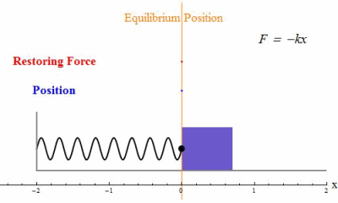
Απλή Αρμονική Ταλάντωση (review…)
Ορισμός: Όταν η δύναμη που ασκείται σε ένα σύστημα είναι ανάλογη της μετατόπισης και έχει πάντα κατεύθυνση προς τη θέση ισορροπίας του συστήματος, η κίνηση που πραγματοποιεί το σύστημα λέγεται
Απλή Αρμονική Κίνηση / Ταλάντωση

Slide 5




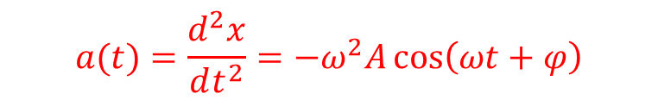
Απλή Αρμονική Ταλάντωση (review…)
Θέση:
Ταχύτητα:
Επιτάχυνση:
Κυκλική συχνότητα:
Περίοδος:
Συχνότητα:
$$x\left(t\right)=A\cos{(ωt+φ)}$$
$$u(t)=\frac{dx}{dt}=−ωA\sin\left(ωt+φ\right)$$
$$a(t)=\frac{d^{2}x}{dt^{2}}=−ω^{2}A\cos\left(ωt+φ\right)$$
$$ω=2πf=\sqrt{\frac{k}{m}}$$
$$T=\frac{2π}{ω}=2π\sqrt{\frac{m}{k}}$$
$$f=\frac{1}{T}=\frac{ω}{2π}=\frac{1}{2π}\sqrt{\frac{k}{m}}$$

Slide 6

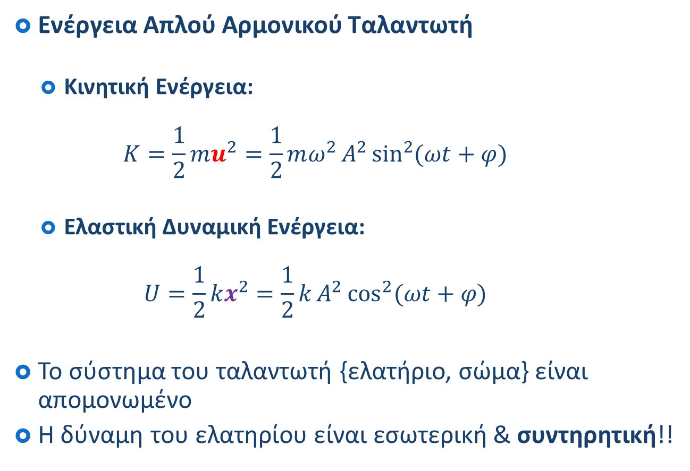

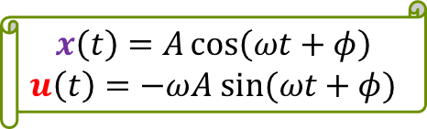
Απλή Αρμονική Ταλάντωση
$$x\left(t\right)=A\cos\left(ωt+φ\right)$$
$$u\left(t\right)=−ωA sin⁡(ωt+φ)$$
Ενέργεια Απλού Αρμονικού Ταλαντωτή
  Κινητική Ενέργεια:
  $Κ=\frac{1}{2}mu^{2}=\frac{1}{2}mω^{2}A^{2}{\sin^{2}{(ωt+φ)}}$
  Ελαστική Δυναμική Ενέργεια:
  $U=\frac{1}{2}kx^{2}=\frac{1}{2}kA^{2}{\cos^{2}{(ωt+φ)}}$
Το σύστημα του ταλαντωτή {ελατήριο, σώμα} είναι απομονωμένο
Η δύναμη του ελατηρίου είναι εσωτερική & συντηρητική!!
$$\frac{k}{m}$$
$$\frac{1}{2}kA^{2}\sin^{2}{(ωt+φ)}$$

Slide 7
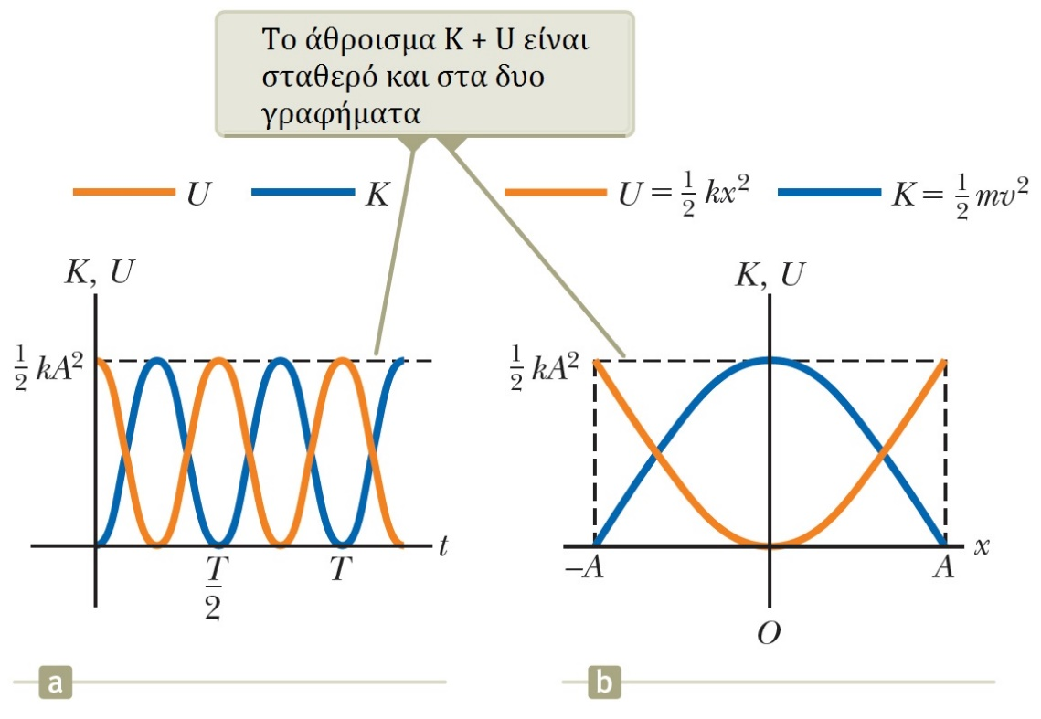

Απλή Αρμονική Ταλάντωση
Ενέργεια Απλού Αρμονικού Ταλαντωτή
  Μηχανική Ενέργεια $Κ + U$ σταθερή – ΑΔΜΕ
  $E_{mech}=K+U=\frac{1}{2}kA^{2}$
Διάγραμμα ενέργειας-χρόνου
Διάγραμμα ενέργειας-μετατόπισης

Slide 8
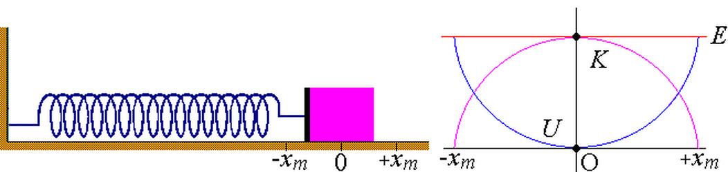





Απλή Αρμονική Ταλάντωση
Ενέργεια Απλού Αρμονικού Ταλαντωτή
  Μηχανική Ενέργεια $Κ + U$
  $$E_{mech}=K+U=\frac{1}{2}kA^{2}$$
$$−A$$
$$A$$
$$−A$$
$$A$$

Slide 9
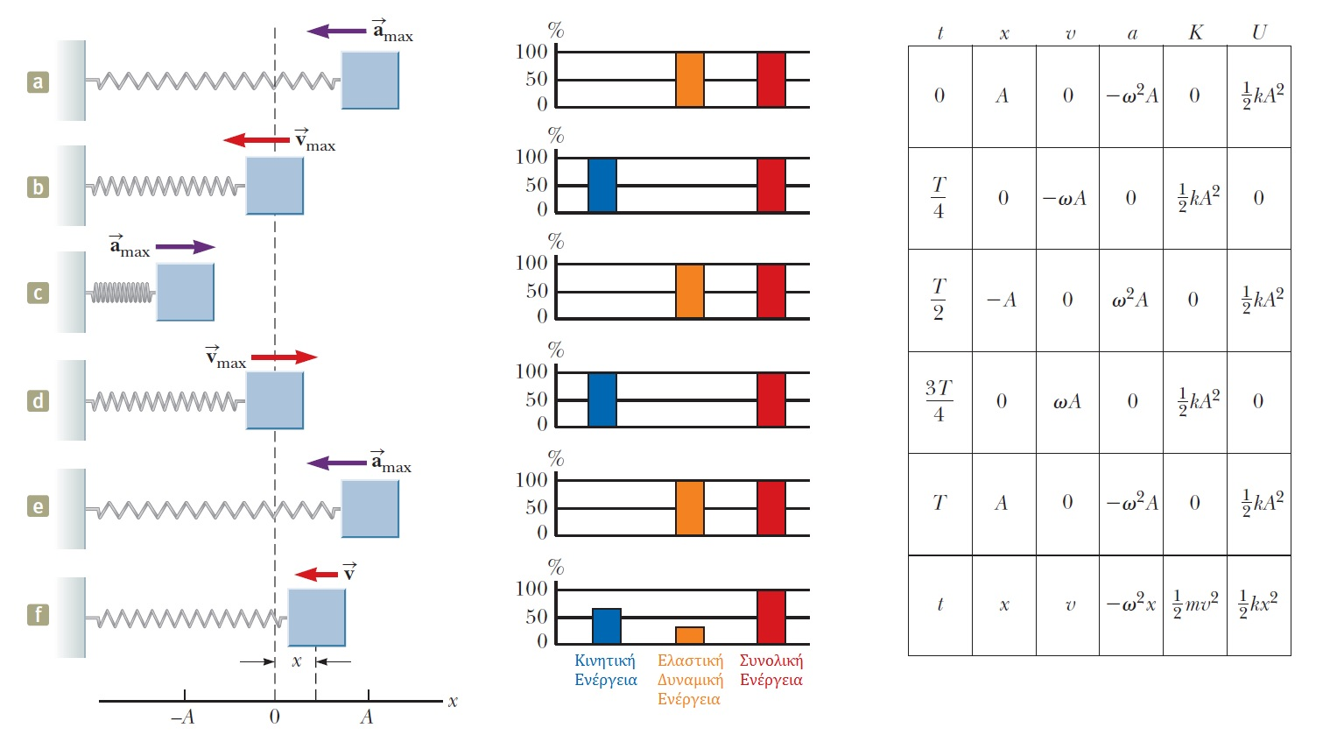
Απλή Αρμονική Ταλάντωση

Slide 10
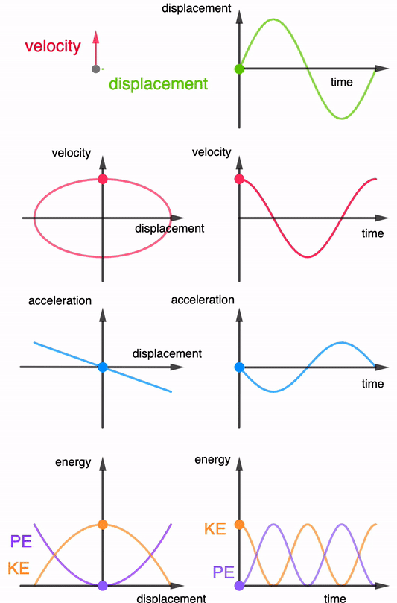

Απλή Αρμονική Ταλάντωση
Ενέργεια Απλού Αρμονικού Ταλαντωτή
  $$E_{mech}=K+U=\frac{1}{2}kA^{2}$$

Slide 11
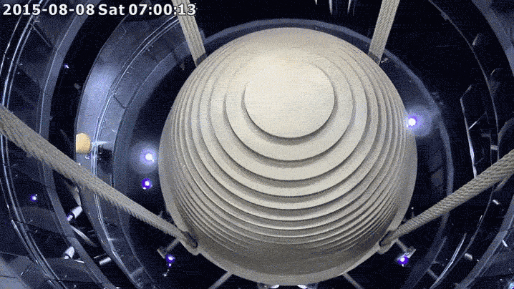
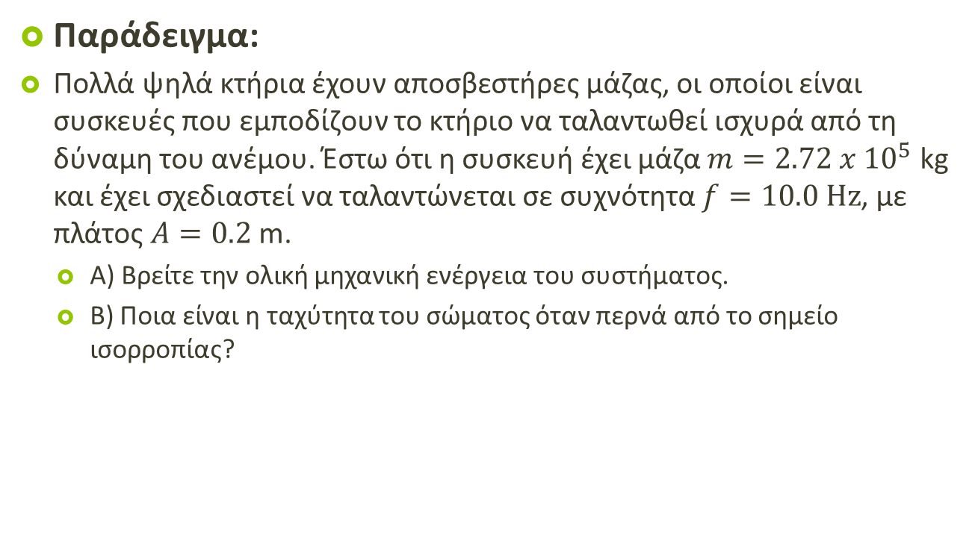
Απλή Αρμονική Ταλάντωση
Παράδειγμα:
Πολλά ψηλά κτήρια έχουν αποσβεστήρες μάζας, οι οποίοι είναι συσκευές που εμποδίζουν το κτήριο να ταλαντωθεί ισχυρά από τη δύναμη του ανέμου. Έστω ότι η συσκευή έχει μάζα $m=2.72 x {10}^{5}$kg και έχει σχεδιαστεί να ταλαντώνεται σε συχνότητα $f=10.0 Hz$, με πλάτος $A=0.2$ m.
  Α) Βρείτε την ολική μηχανική ενέργεια του συστήματος.
  Β) Ποια είναι η ταχύτητα του σώματος όταν περνά από το σημείο ισορροπίας?

Slide 12
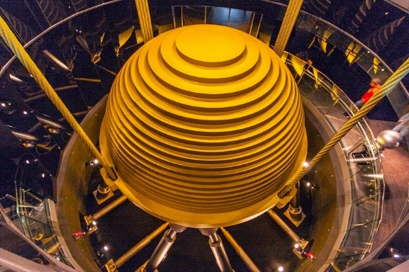

Απλή Αρμονική Ταλάντωση
Παράδειγμα – Λύση:
  Συσκευή μάζας $m=2.72 x {10}^{5}$kg, ταλαντώνεται σε συχνότητα $f=10$ Hz, με πλάτος $A=0.2$m.
    Α) Βρείτε την ολική μηχανική ενέργεια του συστήματος.
    Β) Ποια είναι η ταχύτητα του σώματος όταν περνά από το σημείο ισορροπίας?
https://www.popularmechanics.com/technology/design/a16819/tapei-101-mass-damper-record/

Slide 13
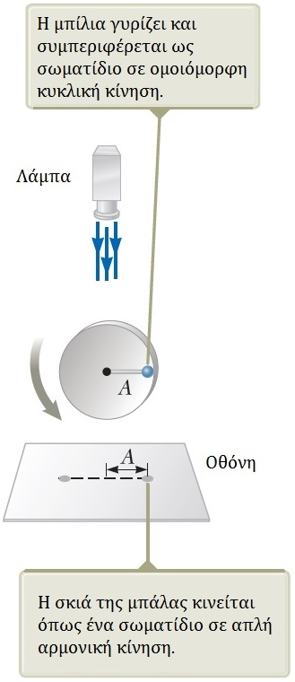
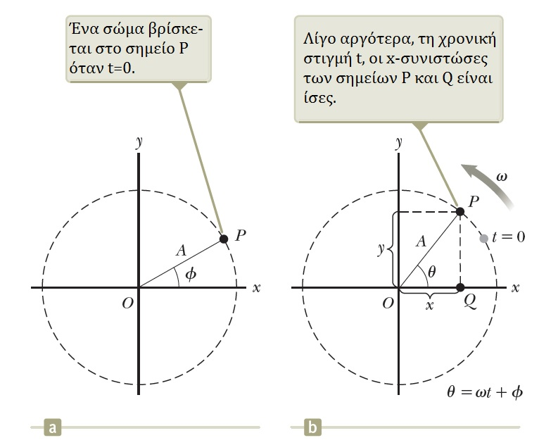


Απλή Αρμονική Ταλάντωση
Σχέση απλής αρμονικής ταλάντωσης
με ομαλή κυκλική κίνηση
$$A\cos{(φ)}$$
$$A\cos{(ωt+φ)}$$

Slide 14
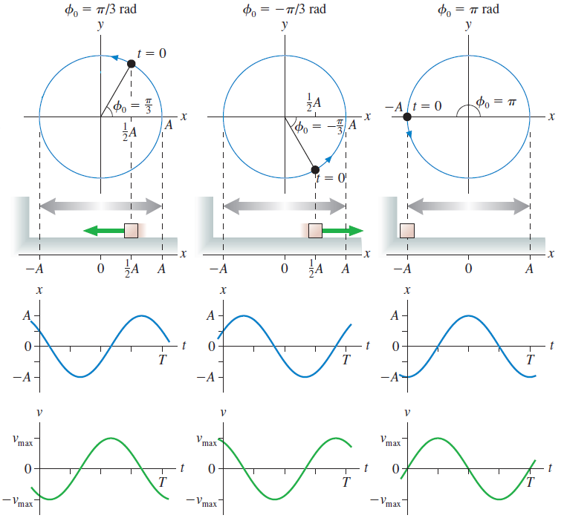
Απλή Αρμονική Ταλάντωση
Σχέση απλής αρμονικής ταλάντωσης με ομαλή κυκλική κίνηση

Slide 15
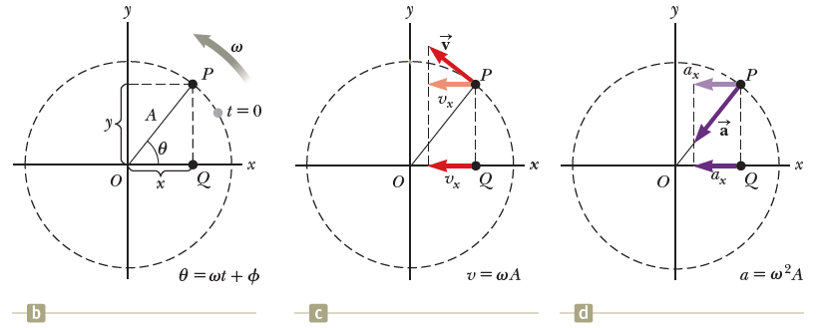
Απλή Αρμονική Ταλάντωση
Σχέση απλής αρμονικής ταλάντωσης με ομαλή κυκλική κίνηση

Slide 16
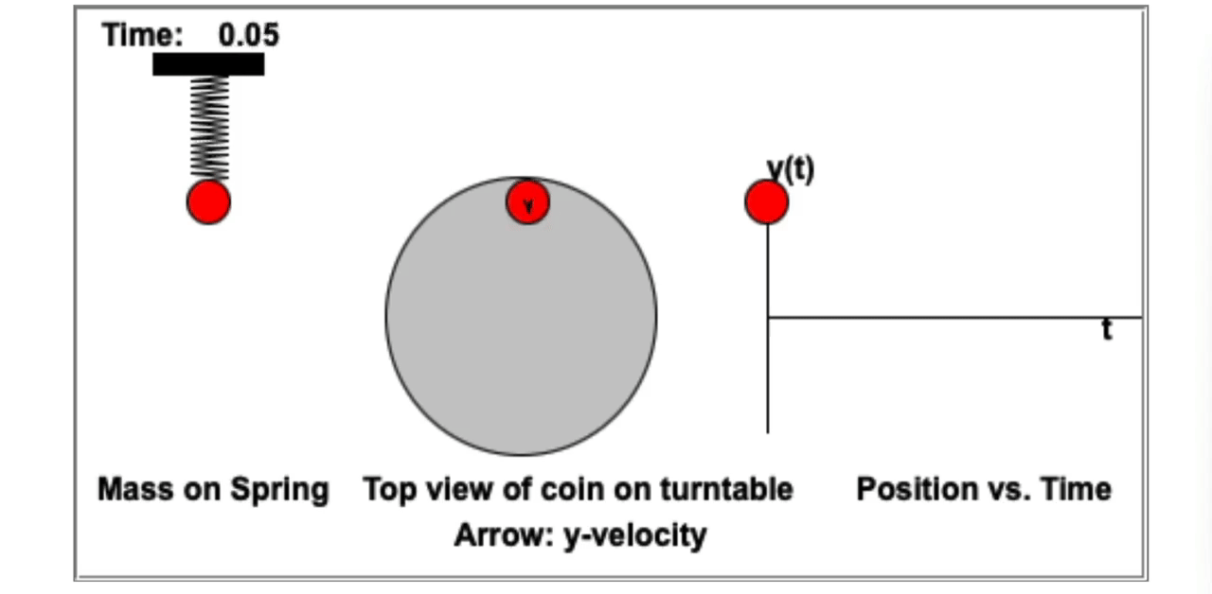
Απλή Αρμονική Ταλάντωση
Σχέση απλής αρμονικής ταλάντωσης με ομαλή κυκλική κίνηση

Slide 17
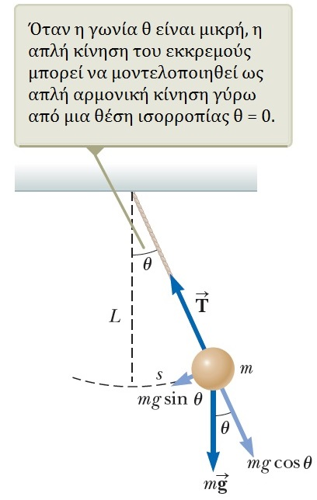
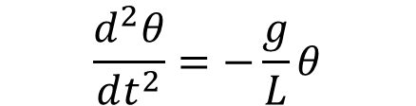
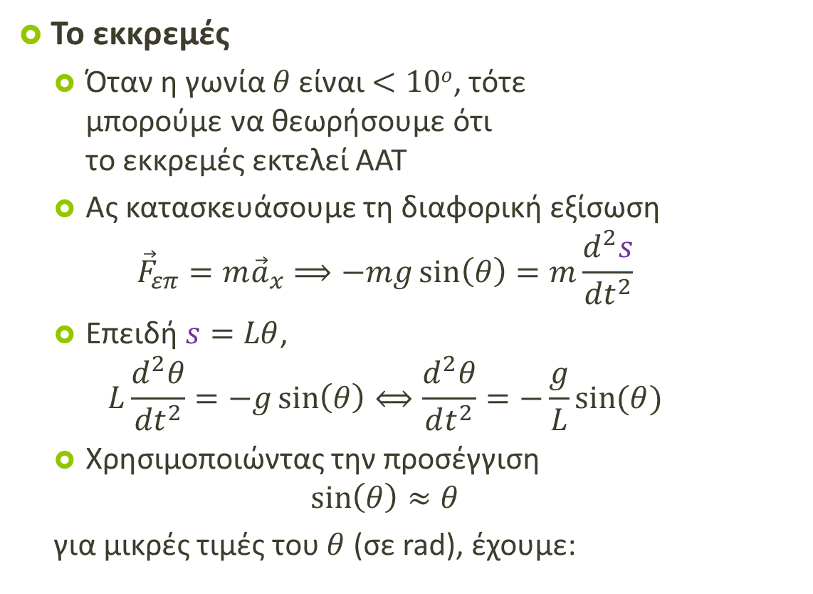
Απλή Αρμονική Ταλάντωση
Το εκκρεμές
  Όταν η γωνία $θ$ είναι $<10ο$, τότε
  μπορούμε να θεωρήσουμε ότι
  το εκκρεμές εκτελεί AAT
  Ας κατασκευάσουμε τη διαφορική εξίσωση
  $${\vec{F}}_{επ}=m{\vec{a}}_{x}⟹−mg\sin\left(θ\right)=m\frac{d^{2}s}{{dt}^{2}}$$
  Επειδή $s=Lθ$,
  $L\frac{d^{2}θ}{{dt}^{2}}=−g\sin\left(θ\right)⟺\frac{d^{2}θ}{dt^{2}}=−\frac{g}{L}\sin{(θ)}$
  Χρησιμοποιώντας την προσέγγιση
  $$\sin\left(θ\right)≈θ$$
  για μικρές τιμές του $θ$ (σε rad), έχουμε:
$$\frac{d^{2}θ}{dt^{2}}=−\frac{g}{L}θ$$

Slide 18
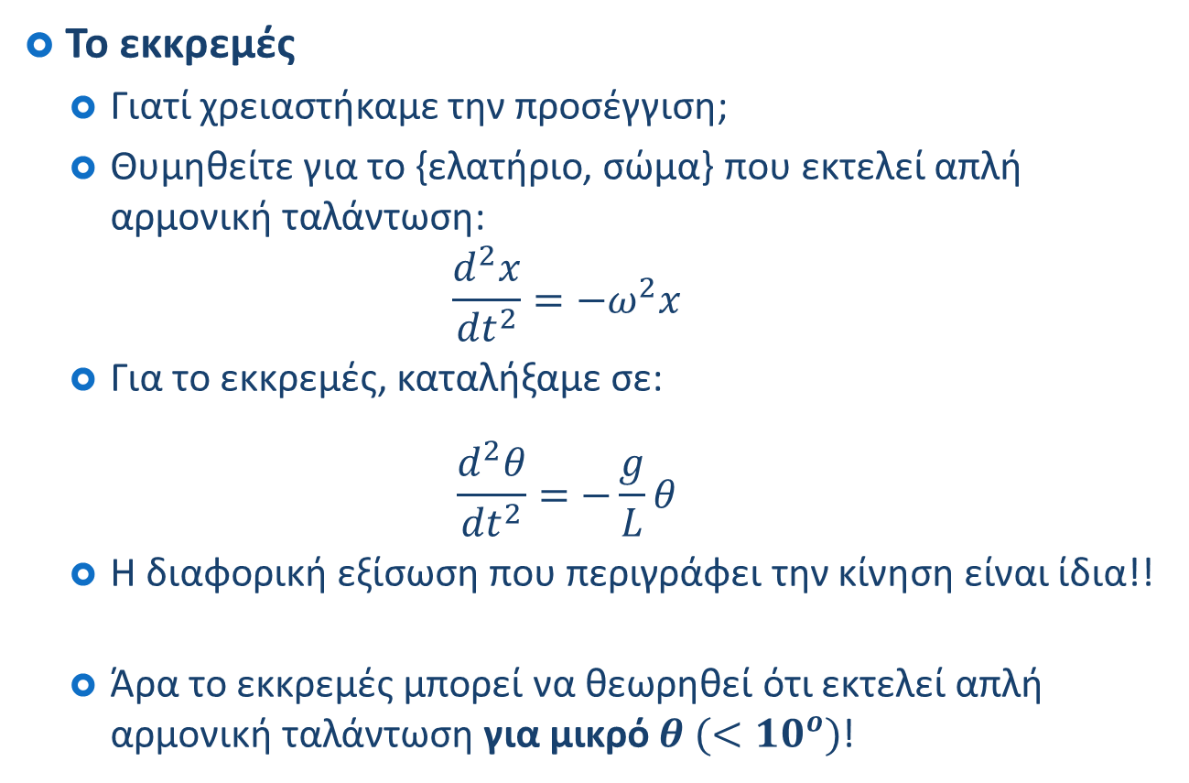
Απλή Αρμονική Ταλάντωση
Το εκκρεμές
  Γιατί χρειαστήκαμε την προσέγγιση;
  Θυμηθείτε για το {ελατήριο, σώμα} που εκτελεί απλή αρμονική ταλάντωση:
  $$\frac{d^{2}x}{{dt}^{2}}=−ω^{2}x$$
  Για το εκκρεμές, καταλήξαμε σε:
  $$\frac{d^{2}θ}{{dt}^{2}}=−\frac{g}{L}θ$$
  Η διαφορική εξίσωση που περιγράφει την κίνηση είναι ίδια!!
  Άρα το εκκρεμές μπορεί να θεωρηθεί ότι εκτελεί απλή αρμονική ταλάντωση για μικρό $θ (<10^{ο})$!

Slide 19
Απλή Αρμονική Ταλάντωση
Το εκκρεμές
  Γωνιακή συχνότητα
  $ω=\sqrt{\frac{g}{L}}$
  Περίοδος
  $T=\frac{2π}{ω}=2π\sqrt{\frac{L}{g}}$
  Εξίσωση κίνησης
  $$θ\left(t\right)=θ_{max}cos⁡(ωt+φ)$$

Slide 20
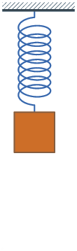
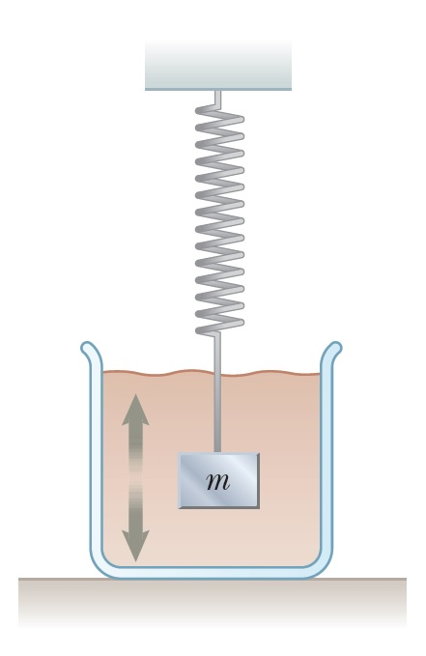
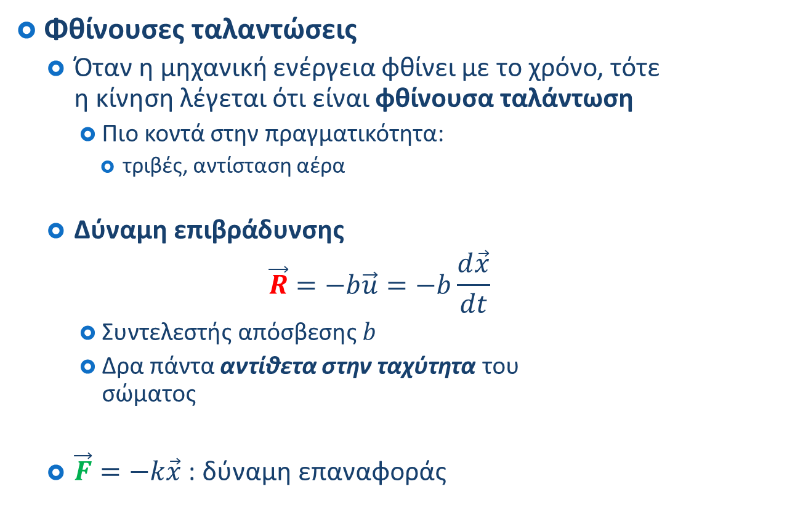
Απλή Αρμονική Ταλάντωση
Φθίνουσες ταλαντώσεις
  Όταν η μηχανική ενέργεια φθίνει με το χρόνο, τότε
  η κίνηση λέγεται ότι είναι φθίνουσα ταλάντωση
    Πιο κοντά στην πραγματικότητα:
      τριβές, αντίσταση αέρα
  Δύναμη επιβράδυνσης
  $$\vec{R}=−b\vec{u}=−b\frac{d\vec{x}}{dt}$$
    Συντελεστής απόσβεσης $b$
    Δρα πάντα αντίθετα στην ταχύτητα του
    σώματος
  $\vec{F}=−k\vec{x}$ : δύναμη επαναφοράς
$$\vec{u}$$

Slide 21
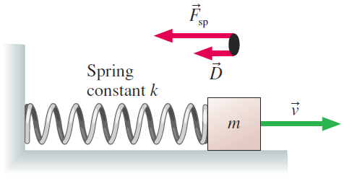
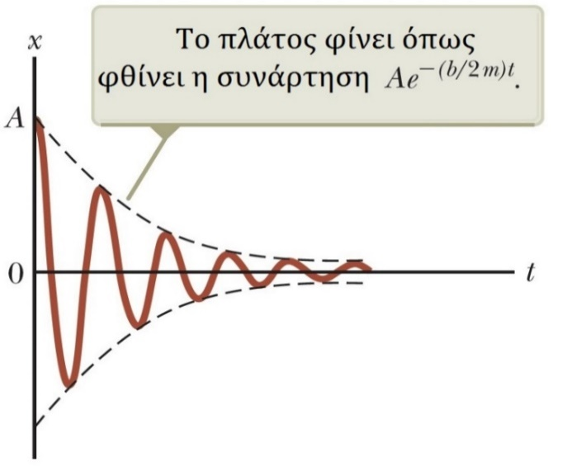


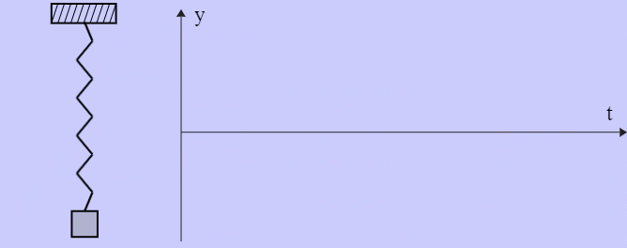
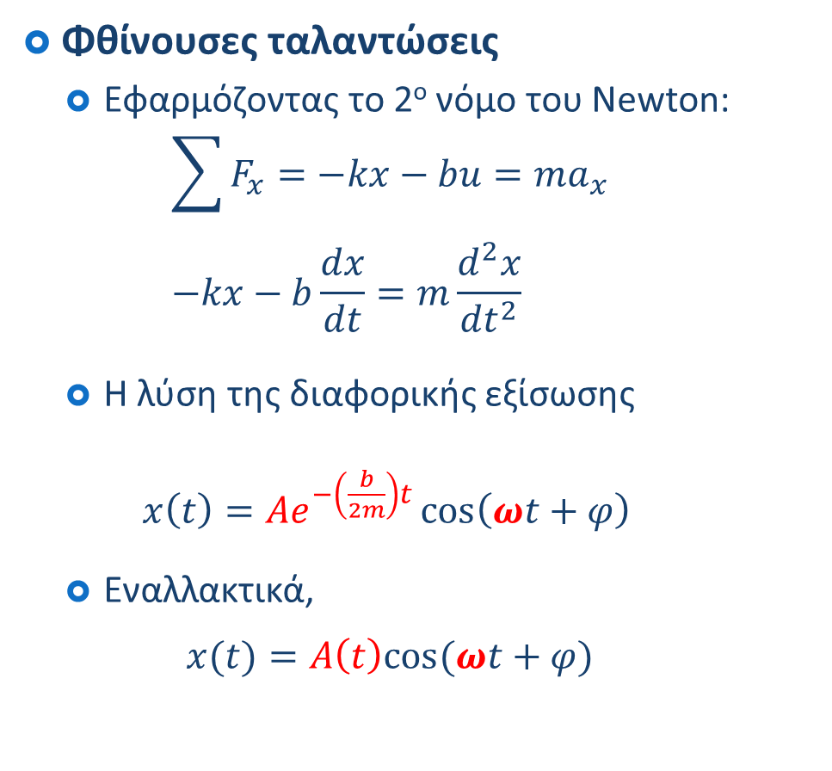
Απλή Αρμονική Ταλάντωση
Φθίνουσες ταλαντώσεις
  Εφαρμόζοντας το 2^{ο} νόμο του Newton:
  $\sum{F_{x}}=−kx−bu=ma_{x}$
  $−kx−b\frac{dx}{dt}=m\frac{d^{2}x}{{dt}^{2}}$
  Η λύση της διαφορικής εξίσωσης
  $x\left(t\right)=Ae^{−\left(\frac{b}{2m}\right)t}\cos\left(ωt+φ\right)$
  Εναλλακτικά,
  $$x(t)=A\left(t\right)cos⁡(ωt+φ)$$
$$\vec{R}$$

Slide 22
Απλή Αρμονική Ταλάντωση
Φθίνουσες ταλαντώσεις
  Γωνιακή συχνότητα $ω=\sqrt{\frac{k}{m}−{\left(\frac{b}{2m}\right)}^{2}}$
  Η ποσότητα $ω_{0}=\sqrt{\frac{k}{m}}$ είναι η γωνιακή συχνότητα απουσία απόσβεσης
  Άρα $ω=\sqrt{ω_{0}^{2}−{\left(\frac{b}{2m}\right)}^{2}}$ και λέγεται
  φυσική συχνότητα (ή ιδιοσυχνότητα)
  του συστήματος

Slide 23
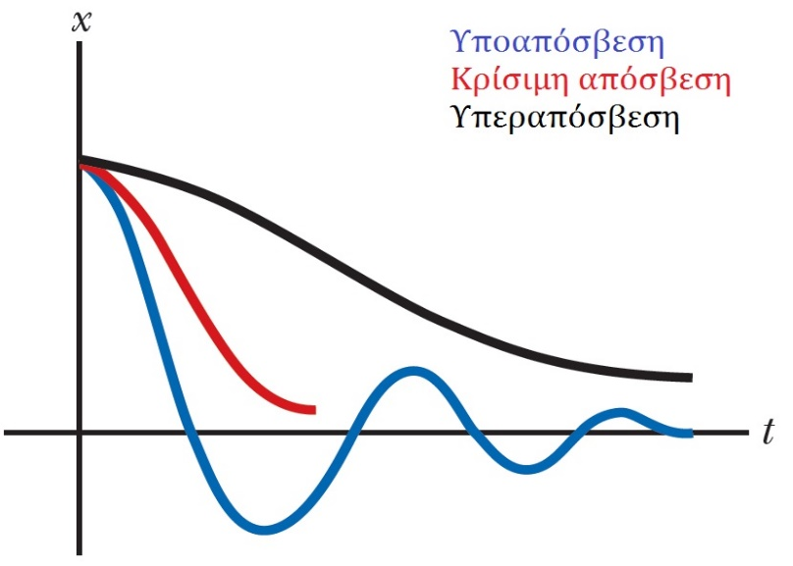
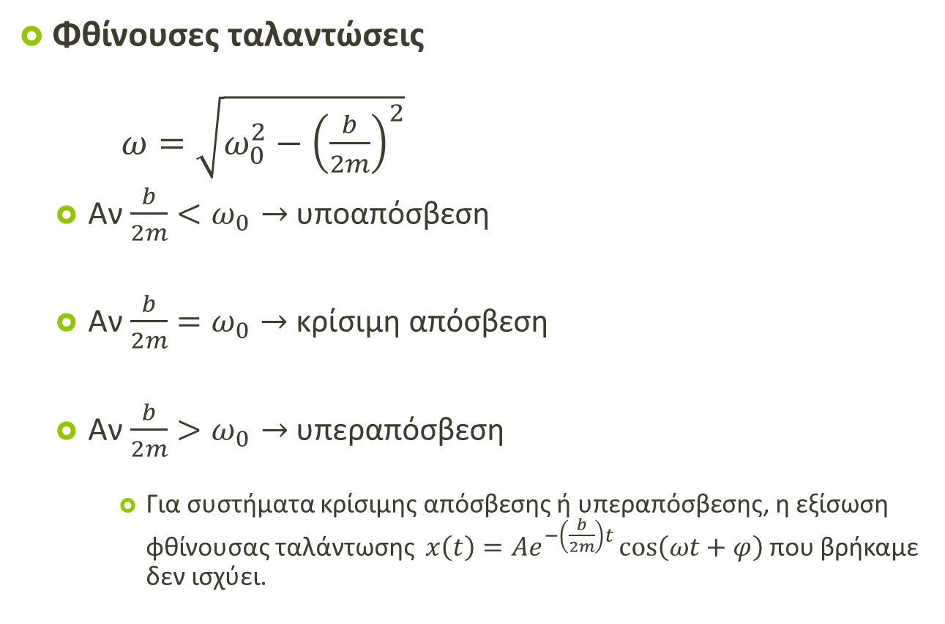
Απλή Αρμονική Ταλάντωση
Φθίνουσες ταλαντώσεις
$ω=\sqrt{ω_{0}^{2}−{\left(\frac{b}{2m}\right)}^{2}}$
  Αν $\frac{b}{2m}<ω_{0}→$ υποαπόσβεση
  Αν $\frac{b}{2m}=ω_{0}→$ κρίσιμη απόσβεση
  Αν $\frac{b}{2m}>ω_{0}→$ υπεραπόσβεση
      Για συστήματα κρίσιμης απόσβεσης ή υπεραπόσβεσης, η εξίσωση φθίνουσας ταλάντωσης $x\left(t\right)=Ae^{−\left(\frac{b}{2m}\right)t}\cos\left(ωt+φ\right)$ που βρήκαμε δεν ισχύει.

Slide 24

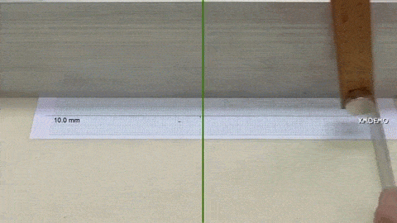
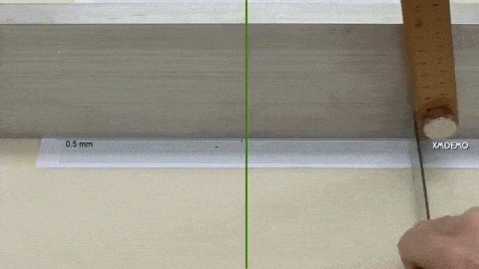
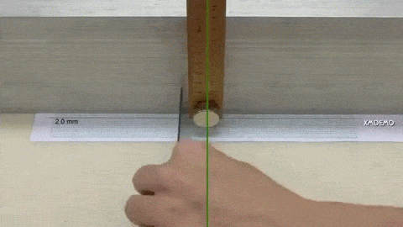
Απλή Αρμονική Ταλάντωση
Φθίνουσες ταλαντώσεις

Slide 25
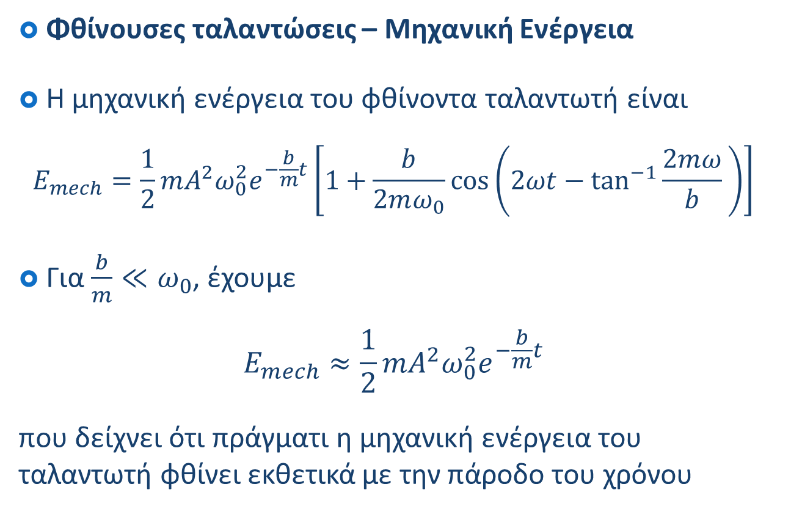
Απλή Αρμονική Ταλάντωση
Φθίνουσες ταλαντώσεις – Μηχανική Ενέργεια
Η μηχανική ενέργεια του φθίνοντα ταλαντωτή είναι
$$E_{mech}=\frac{1}{2}mA^{2}ω_{0}^{2}e^{−\frac{b}{m}t}\left[1+\frac{b}{2mω_{0}}\cos\left(2ωt−\tan^{−1}{{\frac{2mω}{b}}_{ }}\right)\right]$$
Για $\frac{b}{m}≪ω_{0}$, έχουμε
$$E_{mech}≈\frac{1}{2}mA^{2}ω_{0}^{2}e^{−\frac{b}{m}t}$$
που δείχνει ότι πράγματι η μηχανική ενέργεια του ταλαντωτή φθίνει εκθετικά με την πάροδο του χρόνου

Slide 26
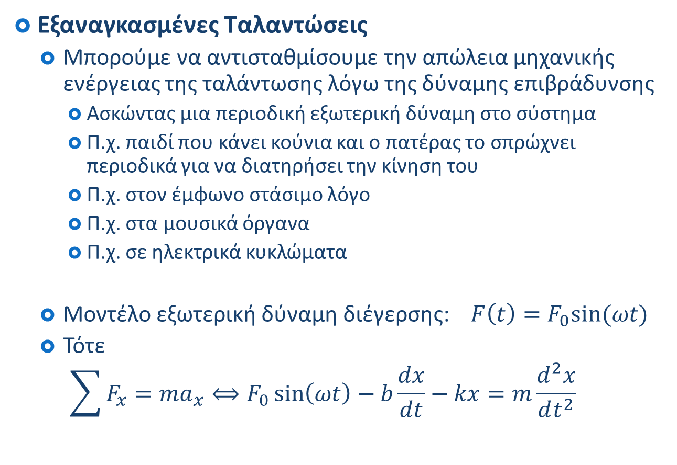
Απλή Αρμονική Ταλάντωση
Εξαναγκασμένες Ταλαντώσεις
  Μπορούμε να αντισταθμίσουμε την απώλεια μηχανικής ενέργειας της ταλάντωσης λόγω της δύναμης επιβράδυνσης
    Ασκώντας μια περιοδική εξωτερική δύναμη στο σύστημα
    Π.χ. παιδί που κάνει κούνια και ο πατέρας το σπρώχνει περιοδικά για να διατηρήσει την κίνηση του
    Π.χ. στον έμφωνο στάσιμο λόγο
    Π.χ. στα μουσικά όργανα
    Π.χ. σε ηλεκτρικά κυκλώματα
  Μοντέλο εξωτερική δύναμη διέγερσης: $F\left(t\right)=F_{0}sin⁡(ωt)$
  Τότε
  $$\sum{F_{x}}=ma_{x}⟺F_{0}\sin\left(ωt\right)−b\frac{dx}{dt}−kx=m\frac{d^{2}x}{dt^{2}}$$

Slide 27
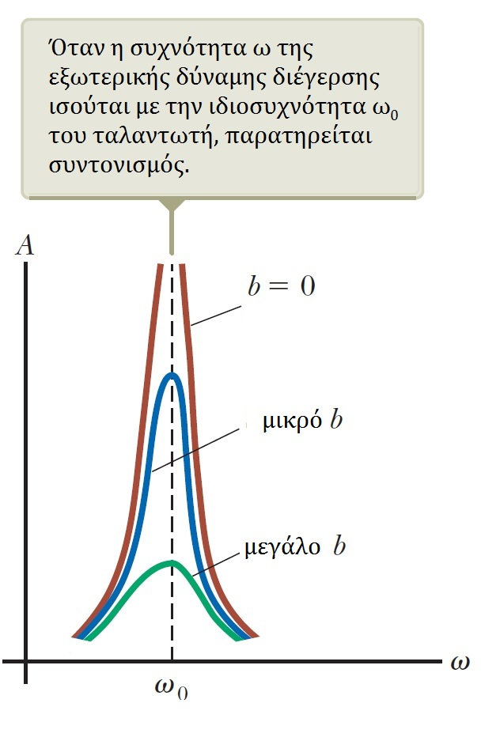
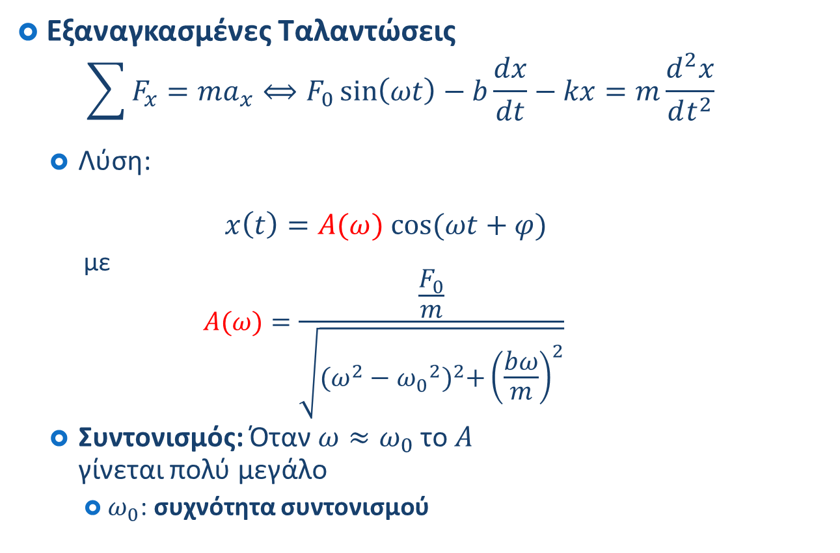
Απλή Αρμονική Ταλάντωση
Εξαναγκασμένες Ταλαντώσεις
  $$\sum{F_{x}}=ma_{x}⟺F_{0}\sin\left(ωt\right)−b\frac{dx}{dt}−kx=m\frac{d^{2}x}{dt^{2}}$$
  Λύση:
  $x\left(t\right)=A(ω) cos⁡(ωt+φ)$
    με
    $$A(ω)=\frac{\frac{F_{0}}{m}}{\sqrt{{(ω^{2}−{ω_{0}}^{2})}^{2}+{\left(\frac{bω}{m}\right)}^{2}}}$$
  Συντονισμός: Όταν $ω≈ω_{0}$ το $Α$
  γίνεται πολύ μεγάλο
    $ω_{0}$: συχνότητα συντονισμού

Slide 28
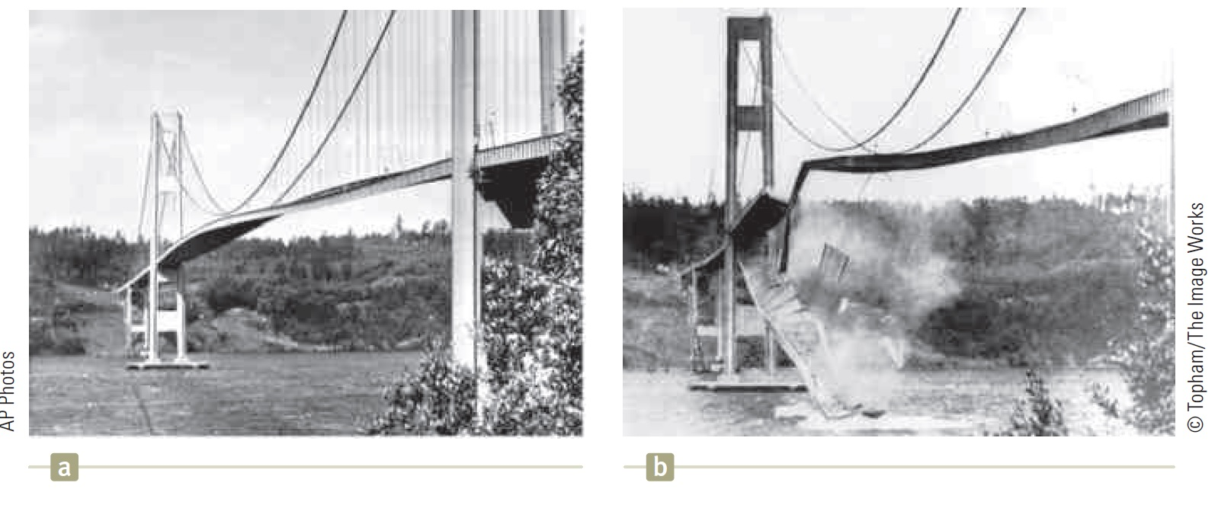
Απλή Αρμονική Ταλάντωση
Παραδείγματα – Μηχανική:
Η αρχική υπόθεση ήταν ότι ο κυματισμός του ανέμου στο οδόστρωμα δημιούργησε περιοδική δύναμη διέγερσης με συχνότητα ίση με τη συχνότητα συντονισμού της γέφυρας. Το πλάτος ταλάντωσης της γέφυρας αυξήθηκε πολύ με αποτέλεσμα την κατάρρευσή της.
https://en.wikipedia.org/wiki/Tacoma_Narrows_Bridge

Slide 29
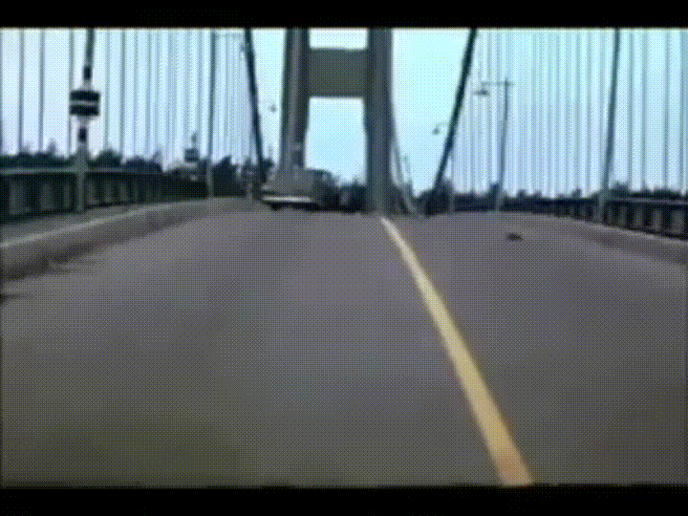
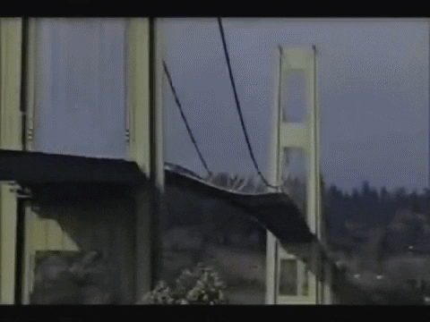
Απλή Αρμονική Ταλάντωση

Slide 30
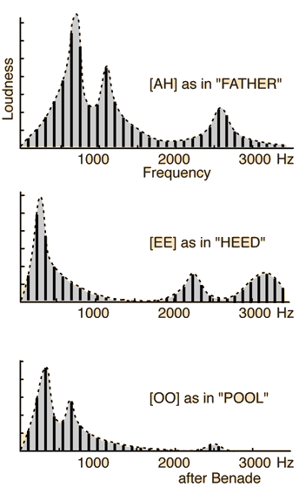
Απλή Αρμονική Ταλάντωση
Παραδείγματα – Παραγωγή Φωνής:
  Διαφορετικές συχνότητες
  συντονισμού για τα δια-
  φορετικά φωνήματα
    /ου/, /α/, /ι/
  Φωνοσυντονισμός
  (formant)
    Υψηλά πλάτη σε περιοχές
    συγκεκριμένων συχνοτήτων
    Οι περιοχές αυτές εξαρτώνται από
    τη διάταξη της φωνητικής οδού
https://en.wikipedia.org/wiki/Formant

Slide 31
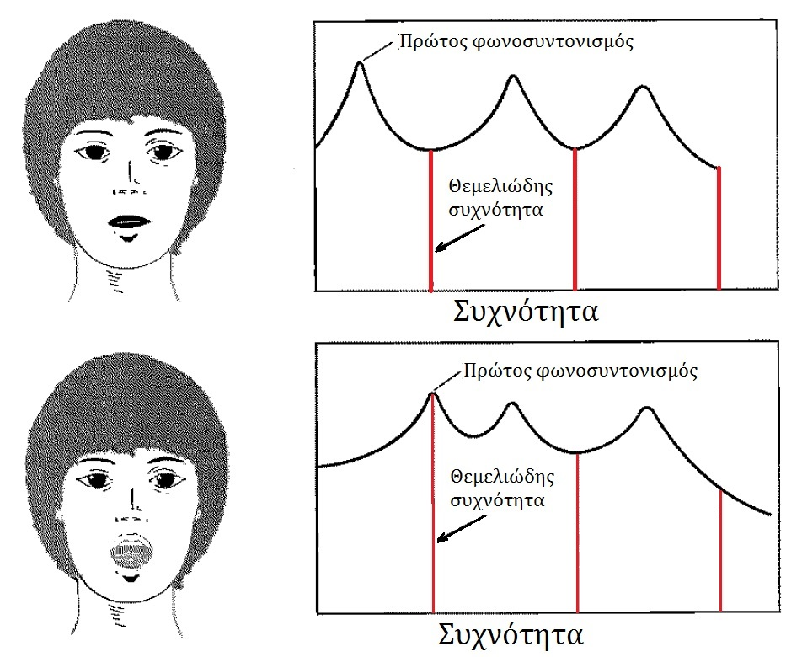
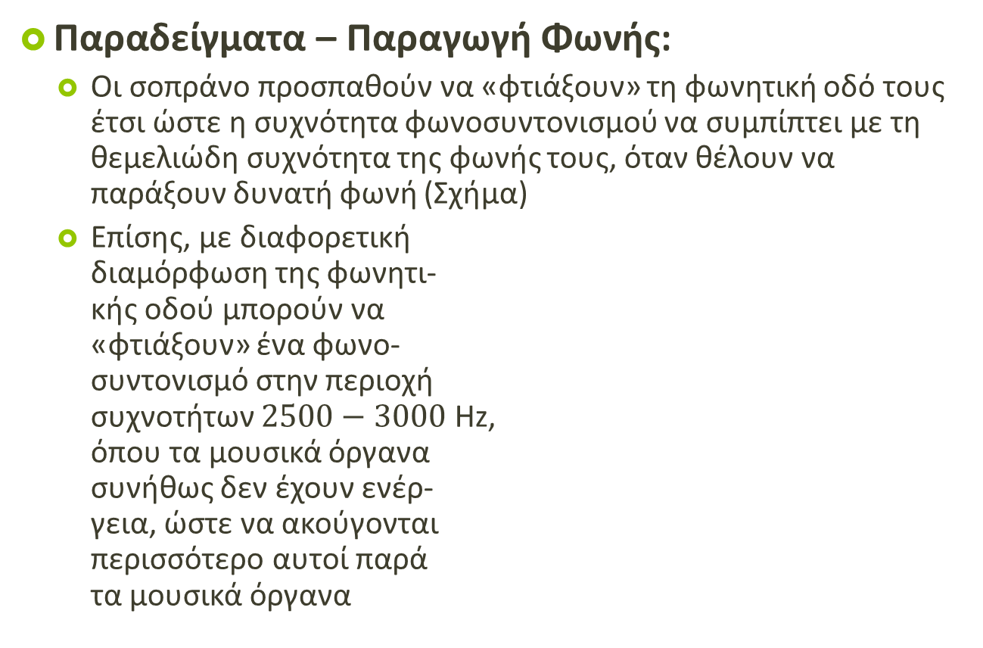
Απλή Αρμονική Ταλάντωση
Παραδείγματα – Παραγωγή Φωνής:
  Οι σοπράνο προσπαθούν να «φτιάξουν» τη φωνητική οδό τους έτσι ώστε η συχνότητα φωνοσυντονισμού να συμπίπτει με τη θεμελιώδη συχνότητα της φωνής τους, όταν θέλουν να παράξουν δυνατή φωνή (Σχήμα)
  Επίσης, με διαφορετική
  διαμόρφωση της φωνητι-
  κής οδού μπορούν να
  «φτιάξουν» ένα φωνο-
  συντονισμό στην περιοχή
  συχνοτήτων $2500−3000$ Hz,
  όπου τα μουσικά όργανα
  συνήθως δεν έχουν ενέρ-
  γεια, ώστε να ακούγονται
  περισσότερο αυτοί παρά
  τα μουσικά όργανα

Slide 32
Τέλος Διάλεξης

